Slide 1

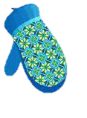

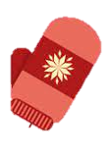
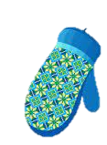


У шафі лежать 3 пари рукавичок. Яку найменшу кількість рукавичок треба взяти, щоб серед них була пара?

Slide 2
Задача 3 (ст.46)
Б. -
Б. -
9ябл.
і 7м.
9ябл.
і 7м.
З’їл.-
З’їл.-
8ябл.
8 фр.
Зал.-
Зал.-
?ябл.
?фр.

Slide 3
Віднімаємо числа різними способами
Застосуй!
13 - 4 =
10 + 3
13 - 4 =
3 і 1
13 - 4 =

Slide 4
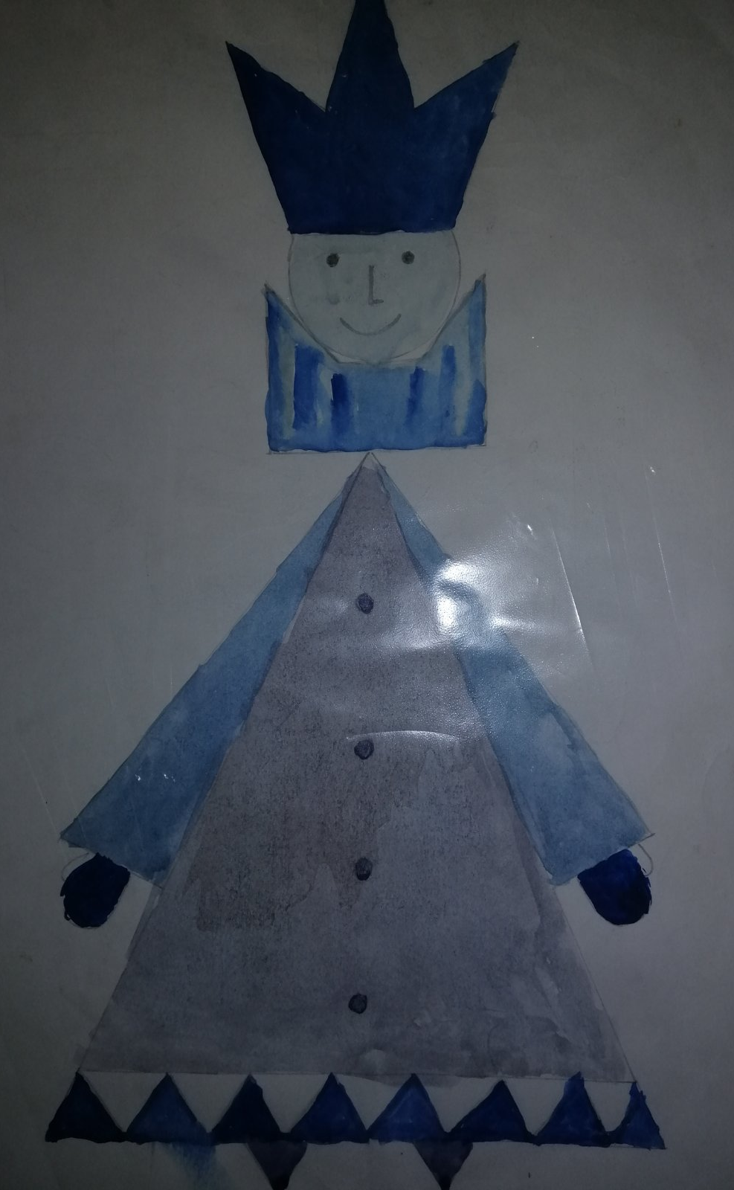
Вправа
Накресліть один відрізок АВ завдовжки 1 дм 2см, і відрізок СК завдовжки 8см. На скільки відрізок АВ довший, ніж відрізок СК?

Slide 5
Ст. 46 приклади 2

